Slide 1
单元四 神经网络网络
AI工程师学院 王传传

Slide 2
4.1 卷积神经网络基本原理
4.1.1 卷积神经网络的基本架构
以图像分类为例，如下图所示，与全连接层输入层的一维展开形式不同，卷积神经网络的输入是三维（宽、高和颜色通道）的图片，随后经过卷积（convolution）-激活函数（activation function）-池化操作（pooling），图片被映射为一个新的三维张量，其宽度和高度逐层减少，而通道数逐层加深，也称这个张量为特征图（feature map）。经过足够多卷积层后，将特征图展开为一维向量，再接上全连接层降维，输出维度为图像类别数的输出向量，完成对图像类别的预测。

Slide 3
4.1 卷积神经网络基本原理
在上面的例子中，卷积-激活函数-池化操作起到了对图像数据提取特征的作用。卷积操作使得图像数据能够以三维形式在神经网络中输入，并输出三维特征图，这使得神经网络能够捕捉图像的空间结构，进而通过多层卷积操作将图像映射为具有丰富语义信息特征向量，这是卷积神经网络的其中一个核心优势。
下面将从卷积运算、池化操作、填充、步幅等核心概念详细介绍卷积层的基本操作原理。

Slide 4
4.1 卷积神经网络基本原理
4.1.2 卷积运算
卷积核（convolution kernel）是卷积运算中的核心概念。卷积核也称为滤波器（filter），和图像数据一样具有宽、高、通道三个维度，且在神经网络中一般设置宽度和高度一致，卷积核内部的数据称为卷积核权重。这里以4×4的输入数据和3×3的卷积核为例（便于解释，这里取通道数为1），对于输入数据，卷积核在输入数据上依序滑动，同时卷积核与输入数据对应位置的元素相乘后求和，每次滑动对应的窗口称为局部感受野（local receptive fields），在每次滑动对应的窗口得到一个输出值，当在所有位置都经过运算后，将得到该卷积核完整运算的输出，即一个二维张量。
对于三维数据，其多了通道这一维度，因此卷积核也应该设置与输入相同的通道数，这里以三通道输入数据为例，为了与滑动窗口内的元素对应相乘，卷积核也应该设置为三通道，与上述操作一致，在每个窗口内卷积核与对应元素相乘后求和得到一个输出值，在所有位置完成运算后得到输出，同样为一个二维张量。

Slide 5
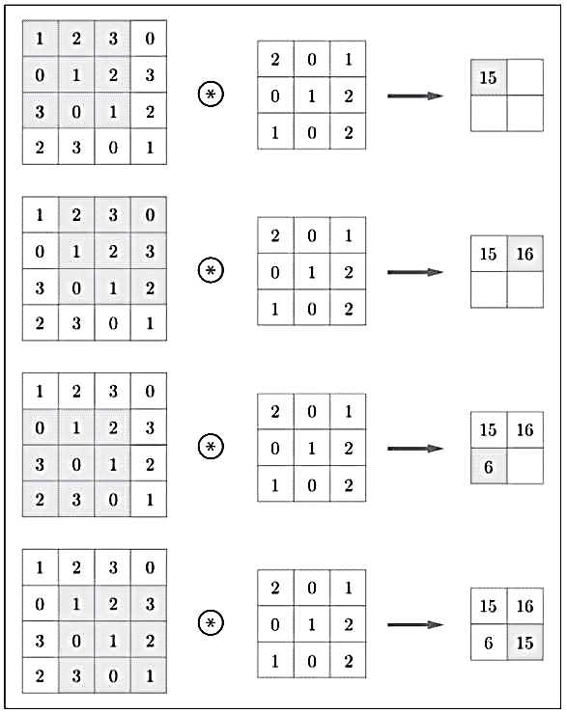
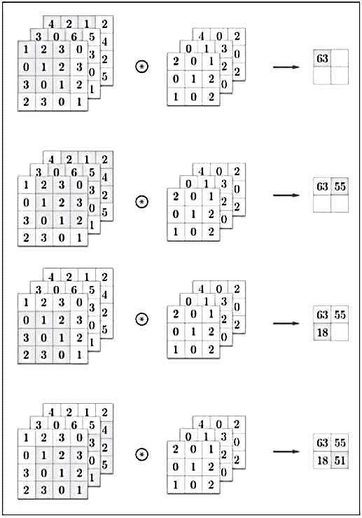
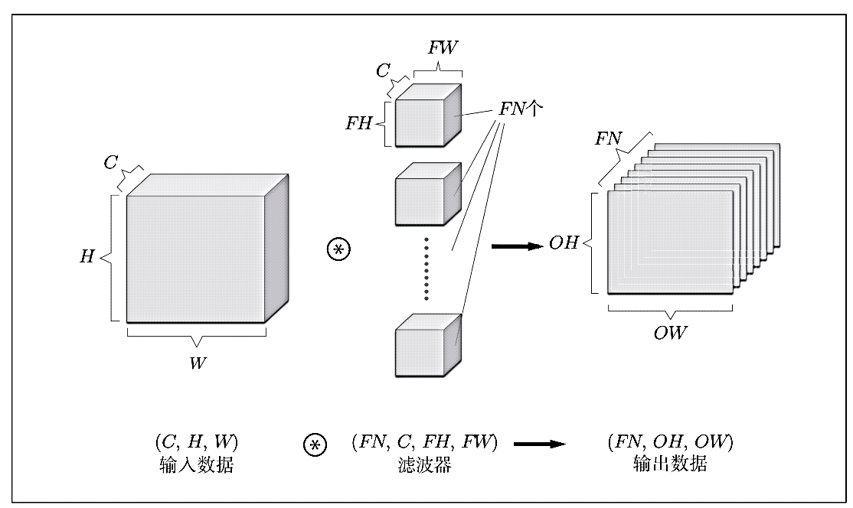
4.1 卷积神经网络基本原理
单个卷积核的卷积运算得到的输出为二维张量，而在卷积神经网络中，每个卷积层往往具有多个卷积核，每个卷积核进行卷积运算的结果叠加起来，便得到具有多个通道的特征图，显然特征图的通道数等于卷积核的个数，如下图：
卷积运算示意图

Slide 6
4.1 卷积神经网络基本原理
接下来将使用PyTorch来实现卷积运算，在下面的代码中，张量X为输入，张量K为卷积核，张量Y为输出。

Slide 7
4.1 卷积神经网络基本原理
4.1.3 卷积运算实例：边缘检测
前面介绍过，卷积核在每个局部感受野内与对应元素相乘后求和，这也可以视为一种滤波操作。当输出值较大时可以认为在该局部感受野内的元素和该滤波器的相关性较大，反之较小。因此也可以认为，每个卷积核都在原始图像上滑动并滤波，输出特定的特征图。为了检测特定的图像特征，可以设计一些特殊的卷积核，这里以边缘检测为例。
Sobel算子是一种常用的边缘检测卷积核，由斯坦福大学人工智能实验室（Stanford Artificial Intelligence Laboratory, SAIL）的Irwin Sobel和Gary Feldman的名字命名的，全称为“Sobel-Feldman Operator”[1]。Sobel算子是3×3的卷积核，表示如下：
Gx表示在x轴方向上从左向右检测像素值的梯度变化，Gy表示在y轴方向上从上向下检测像素值的梯度变化，每个像素点上的近似梯度变化其幅值表达为：
相角表达为：

Slide 8
4.1 卷积神经网络基本原理
下面通过一个例子来举例说明。对于图4-4所示图片，先将其转换为二维灰度图，然后使用Sobel算子进行边缘检测，其中Sobel算子通过前面实现的corr2d实现：
原图像 边缘检测后图像

Slide 9
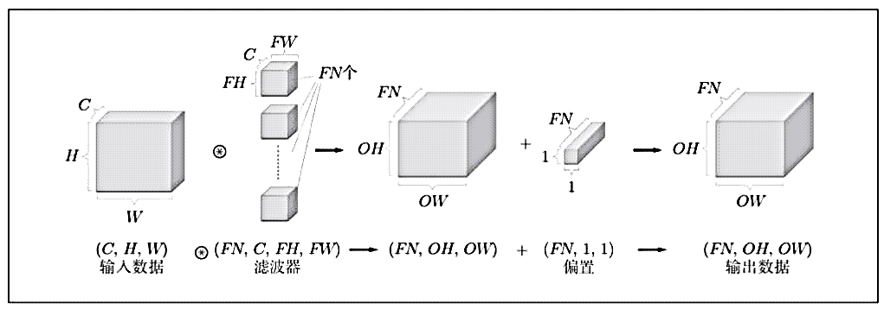
4.1 卷积神经网络基本原理
4.1.4 卷积层及其代码实现
卷积层是卷积神经网络的核心模块，它是在前面介绍的卷积运算的基础上，加上一组偏置参数，得到输出。偏置是一组形状为1×1×C的可学习参数，通过前面介绍的广播机制和卷积核输出的特征图逐通道相加，如下图所示。
在上节边缘检测的例子中，Sobel算子是一组人为设置的卷积核。而在卷积神经网络中，往往需要定义几十层乃至上百层的卷积层，不可能人为一一设置其中的卷积核。类似于全连接层，卷积层中的卷积核权重和偏置同样也都是可学习参数，在模型训练过程中自动根据梯度调整优化。
下面将基于上节实现的corr2d函数实现一个卷积层。在构造函数中声明weight和bias作为卷积核权重和偏置参数，并分别进行随机和全0初始化；在前向传播函数中进行卷积计算并与偏置求和。

Slide 10
4.1 卷积神经网络基本原理
PyTorch实现代码如下：
从这里可以看到，一般的卷积运算后得到的输出特征图的宽和高小于输入尺寸，这是由于选择的卷积核的宽和高不为1所导致的。在下一节中我们将介绍填充操作，它使得卷积运算的输出尺寸可以人为控制。
PyTorch和Tensorflow等框架也提供了标准的卷积层模块，这里以PyTorch的卷积层为例：
定义一个卷积层，必须指定卷积层输入特征图的通道数（in_channels），输出层的通道数（out_channels），卷积核的尺寸（kernel_size）。同时还有步幅（stride）、填充（padding）等可选参数，这些将在后续章节进行介绍。

Slide 11
4.1 卷积神经网络基本原理
4.1.5 填充（Padding）
常用的卷积神经网络中，往往需要在某些层保证输出和输入的尺寸一致或者得到更大尺寸的输出特征，此时需要引入填充（padding）操作。
填充操作通过扩充输入特征图的边界（通常用0值进行填充），这样增加了图片的有效尺寸，从而使得卷积输出的维度增加。如图 所示，对于3×3的输入，填充边界后变成了5×5的尺寸，经2×2核的卷积输出后，尺寸增加到了4×4。

Slide 12
4.1 卷积神经网络基本原理
PyTorch和Tensorflow的卷积模块均实现了填充操作，下面通过代码说明。
PyTorch代码：

Slide 13
4.1 卷积神经网络基本原理
4.1.6 步幅（Stride）
在前面的例子中，卷积核在进行滑动时，滑动的间隔都是设定为1，也称为步幅为1。为了提升计算速度，或者对图像进行向下采样时，则可以增加步幅。如下图所示为宽度步幅为2，高度步幅为3的卷积操作过程。

Slide 14
4.1 卷积神经网络基本原理
通常，当输入尺寸为nh × nw，卷积核尺寸为kh × kw，填充行数为ph，填充列数为pw，高度步幅为sh，宽度步幅为sw时，输出尺寸为:
下面通过代码举例，设置高和宽的步幅均为2进行卷积操作：
PyTorch代码：
输出：
增大步幅是一种有效进行下采样的方法。下一节将介绍常用的另一种下采样技术——池化。

Slide 15
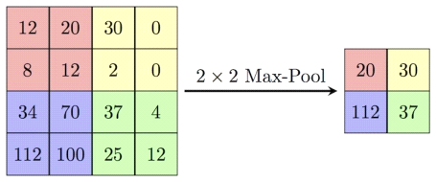
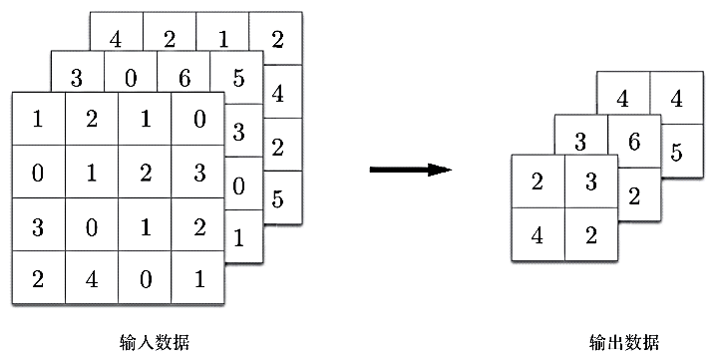
4.1 卷积神经网络基本原理
4.1.7 池化（Pooling）
池化操作和卷积运算类似，也是采用滑动窗口机制，区别在于池化的相邻窗口之间不重叠（即池化层的步幅一般等于窗口的大小），且池化操作没有引入额外参数，而是对窗口内的元素取最大值或者平均值。如下图所示是一个2x2最大池化层的示意图（对于平均池化，区别仅在于对窗口内的元素取平均值）。
此外，不同于卷积层，池化层对于多通道的特征图，是各通道独立进行计算的，不改变特征图的通道数，如图所示：

Slide 16
4.1 卷积神经网络基本原理
直观上来看，池化操作对于输出的微小变化不敏感，这是因为输出的微小变化对于一个窗口内元素的最大值或平均值影响不大，一定程度上降低了模型的复杂度，使得模型更加鲁棒。
前面所介绍的填充、步幅等概念同样适用于池化层，下面将给出一些池化层的相关代码示例。首先是对单通道数据的池化操作：
PyTorch示例：
输出：

Slide 17
4.1 卷积神经网络基本原理
对多通道输入数据，实现方式相同，其输入与输出的通道数相同，这是由于池化操作是各通道独立计算的：
PyTorch示例代码：
输出：

Slide 18
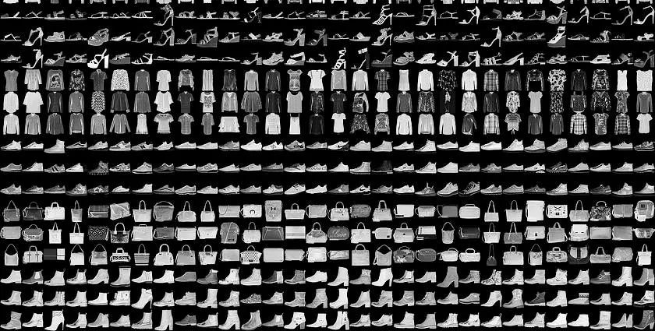
4.2 经典卷积神经网络模型
4.2.1 数据集的准备
在第二章介绍了手写数字识别数据集MNIST，并使用全连接层达到了95%以上的精度。MNIST对于神经网络而言难度已经太低，实际上相当多的卷积神经网络能够在MNIST上达到99.5%以上的精度。Fasion-MNIST是为了替代MNIST所提出的、用于评估神经网络性能的另一重要数据集，它提供了来自 10 种类别的共 7 万个不同商品的正面图片，如图所示：

Slide 19
4.2 经典卷积神经网络模型
PyTorch中Fashion-MNIST数据集的加载函数如下，这里输入参数中包含了batch_size，resize（图片缩放）以及数据集根目录，可以灵活控制数据的加载。函数将返回对应的训练集train_set和测试集test_set

Slide 20
4.2 经典卷积神经网络模型
4.2.2 流水线式训练流程（Pipeline）
Pipeline是深度学习中的一个重要概念，它指的是数据读取、数据预处理、模型构建、模型训练与验证等一系列操作的标准流程。这种流水线式的训练流程使得神经网络的训练更加高效，在面对不同的模型或者数据时，仅需要修改其中的特定模块，无需重写整个训练框架。
从代码实现pipeline的角度，通常可以构建一个与模型本身无关的通用训练函数，它预先规定了整个训练的流程，下面使用PyTorch来举例构建适用于本节所介绍卷积神经网络的pipeline。
首先使用argparse库来保存训练过程中所需使用的学习率、batchsize等自定义参数：

Slide 21
4.2 经典卷积神经网络模型
接下来构建评估函数，用于在训练过程中及训练结束后评估模型的性能，这里net是自定义的任何网络（输入输出格式需要符合要求），test_set是测试集，device是设备：

Slide 22
4.2 经典卷积神经网络模型
接下来构建训练函数，这里的net参数是自定义的任何网络（输入输出格式需要符合要求），train_set和test_set分别是训练集和测试集，num_epochs是训练轮数，lr是学习率，device是设备：

Slide 23
4.2 经典卷积神经网络模型
需要注意的是，上面的训练及评估函数以及数据集加载函数与特定模型无关，也就是说可以将自定义的输入输出符合要求的任意模型投入pipeline训练，这里model需要替换为具体的模型：
Pipeline规范了神经网络的训练流程，这使得模型的训练和模型本身独立开，便于迅速验证不同模型的性能。下面几节将具体介绍几种经典的神经网络模型。

Slide 24
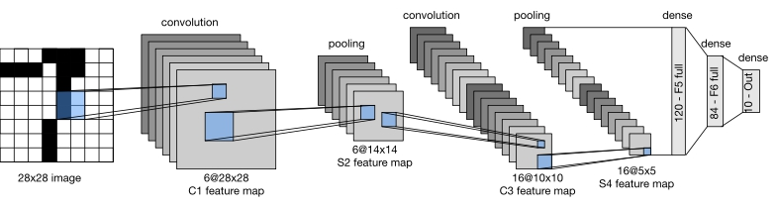
4.2 经典卷积神经网络模型
4.2.3 LeNet
LeNet 网络模型是由AT&T贝尔实验室的Yann LeCun于1998提出的最早的卷积神经网络之一，在手写体数字识别任务中取得了巨大的成功，并被美国邮政局所应用于手写邮政编码识别。可以说LeNet是如今许多先进神经网络架构的起点，是深度学习领域的一项奠基性工作。
如图所示，LeNet网络由两组卷积-池化层和三组全连接层构成，其中卷积层采用了sigmoid激活函数，池化层采用了平均池化操作。在卷积层中，图像被进行下采样并映射到16维的特征图。三个全连接层将特征图展开后进行降维并分类。

Slide 25
4.2 经典卷积神经网络模型
4.2.4 AlexNet
LeNet在手写数字识别这样的小规模的简单数据集上取得了较好的性能，但是面对复杂的自然图像，LeNet作为浅层神经网络是难以建模和表达的。随着高性能计算设备的发展以及ImageNet等大规模公开自然图像数据集的提出，在高性能计算设备上进行超大参数量模型的训练成为可能。在2012年，Alex Krizhevsky, Ilya Sutskever, 和Geoff Hinton提出了一种深层卷积网络，以第一作者的名字命名为AlexNet，一举获得ImageNet图像分类竞赛的冠军，极大激发了学术界对神经网络以及深度学习的关注，并在全球范围内掀起深度学习的热潮，成为人工智能以及计算机视觉领域的里程碑事件。

Slide 26
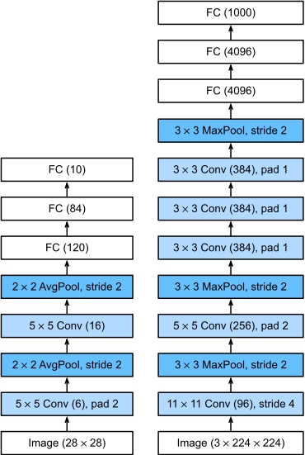
4.2 经典卷积神经网络模型
如图所示， AlexNet网络相比LeNet采用了更深的网络结构、更大的图像输入尺寸、更多的卷积核，这导致其参数量达到了LeNet的数十倍。同时，它改进了隐藏层激活函数为更合理的ReLU函数，改进了池化层为更高效的最大池化层，并且采用Dropout机制来控制模型复杂度。以上改进使得AlexNet拥有了出色的特征表达能力。
LeNet（左）与AlexNet（右）对比

Slide 27
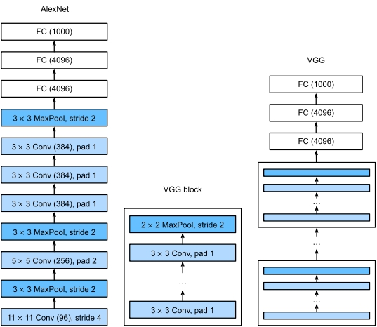
4.2 经典卷积神经网络模型
4.2.5 VGG
牛津大学的Visual Geometry Group团队提出了VGG网络，在2014年的ILSVRC目标检测竞赛中获得冠军，启发了后续一系列的深度神经网络工作。
在VGG中在神经网络的构建过程中，充分使用了模块化思想，其网络的基础卷积模块也称为VGG Block，如图所示，每个VGG Block由重复堆叠的卷积层和一个最大池化层构成，由多个VGG Block进一步构成整体网络。
AlexNet（左）与VGG（右）对比

Slide 28
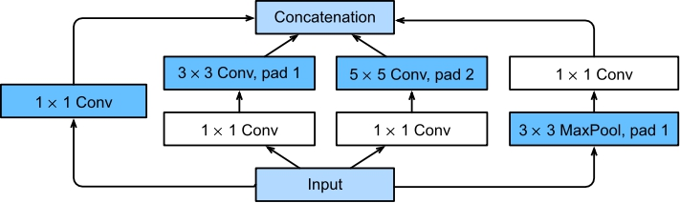
4.2 经典卷积神经网络模型
4.2.6 GoogLeNet
谷歌发布的GoogLeNet在2014年的ImageNet图像分类竞赛中获得冠军，其最大的优势是运行速度很快，这得益于其提出的Inception模块，其结构如图所示：
Inception模块有四条并行分支，前三条分支使用了卷积层，卷积核尺寸分别为1×1，3×3和5×5，使得网络能够对同一输入提取不同空间尺度的信息。其中3×3和5×5两条分支对输入做了1×1卷积减少通道数，从而降低了模型的复杂度。第四条分支直接使用3×3的最大池化层进行下采样，然后使用1×1的卷积层来降维。同时，四条分支使用合适的填充值，使得输入和输出具有相同的特征图尺寸。最终每条分支的输出按照通道维度进行拼接得到Inception模块的输出。

Slide 29
4.2 经典卷积神经网络模型
Inception块每层的输出通道数作为超参数，可以根据网络规模所需进行调整。
例如以下的两个Inception块：
Inception(192, 64, (96, 128), (16, 32), 32)
Inception(256, 128, (128, 192), (32, 96), 64)
对于第一个Inception块，其输入通道数为192，在4条线路的输出通道数分别为64、128、32、32，总输出通道数为256。进入第二个Inception块后，通道数在各线路上分别增加到128、192、96、64，总输出通道数为480。
GoogLeNet前端部分类似于AlexNet和LeNet，由一系列卷积层和最大池化层组成；然后，类似VGG的模块化思路，使用了9个Inception块的堆叠结构，并在第2、7个Inception块后面使用最大池化层来缩减维度；进入全连接层前，使用全局平均池化层得到一维特征向量，最后使用了单个全连接层对输出类别进行预测。

Slide 30
4.2 经典卷积神经网络模型
4.2.7 ResNet
随着神经网络结构设计朝着更深的方向发展，通过简单叠加卷积层来扩大网络复杂度进而提升网络的表达能力的方法并不是最终的解决方案，反而可能使得网络的性能趋于饱和甚至下降，这称之为神经网络的退化问题。
退化问题的其中一种可能原因是梯度消失或梯度爆炸（Gradients Vanishing / Exploding）。然而，该问题已经被批量归一化（Batch Normalization）和ReLU激活函数等方法解决。
在ResNet中提出了这样一个设想：
如果在网络不断堆叠新的层的过程中，想要保持住网络性能，那么极端情况下，新增加的深层网络应该表现出什么也不学习、仅仅复制较浅层网络的特征。在这种有趣的假设下，ResNet提出了残差模块，它使得浅层网络的输出直接跨层传播到深层。

Slide 31
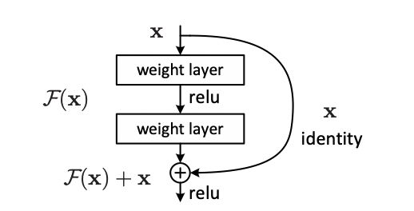
4.2 经典卷积神经网络模型
残差模块类似电路中的短路连接，一定程度解决了深度网络的退化问题，大大提高了神经网络在更深结构下的特征表达能力，ResNet也一举拿下2015年ILSVRC和COCO的图像分类、目标检测、语义分割等五项竞赛的冠军，成为计算机视觉史上的里程碑事件，影响了后续大量深度学习的工作。残差模块结构如下图所示：
残差模块结构图

Slide 32
4.2 经典卷积神经网络模型
ResNet的前两层和GoogLeNet类似使用7×7的卷积层，并额外添加了Batch Normalization层。与GoogLeNet使用四个Inception块进行堆叠相仿，ResNet使用了四个由残差模块的堆叠结构，其中每个残差块具有相同的输出通道数。除了前馈输入回路中的1×1卷积层，每个模块具有4个卷积层，加上第一个7×7的卷积层，和最后一个全连接层，总共有18个层，因此这个模型称为ResNet-18。
通过配置不同的通道数，并且可以在残差模块中增加残差块的数量，来构建更深的ResNet网络，例如具有152层的ResNet-152等。

Slide 33
本书代码请参考： https://github.com/drwangusm/dl

Slide 34
谢谢！

